Slide 1
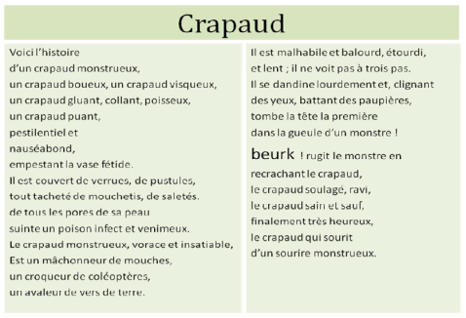
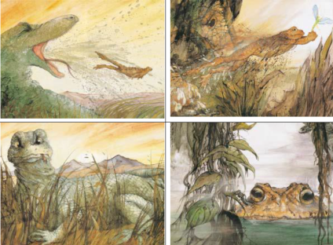
1.Qu’est-ce qui caractérise cet ouvrage ?
AIDE : Relisez bien l’album (voir fichier pdf), il s’agit ici d’en faire une description « experte ». Vous devez définir par exemple son genre (narratif, documentaire, autre ?), son style, y compris celui des illustrations, l’ambiance qui s’en dégage, le type de relation texte/image, la qualité du texte, etc. Attention ne traitez pas la question 2, gardez des idées et arguments qui vont tout de suite vous apparaître pour les « placer » au mieux dans la question suivante (évitez les effets de redondance). Si vous avez connaissance d’autres ouvrages de cette auteure, ne vous privez pas d’y faire référence !
Votre réponse :

